Slide 1
Геноцид українців (1932–1933) тоталітарним комуністичним режимом в СРСР.
Всеукраїнський комплексний інтерактивний конкурс
«Історик-Юніор 2016»
«Геноцид як феномен ХХ сторіччя»
Робота учениці 10 класу
Миколаївського морського ліцею
ім. професора М. Александрова
Волькіс Анни Олександрівни
Керівник: Соколова Олена Павлівна
(вчитель історії)

Slide 2
Автор проекту – Волькіс Анна, учениця Миколаївського морського ліцею імені проф. М. Александрова.

Slide 3
Мета
«… Царює смерть на рідній Україні
Чим провинилися її сини?»
Микола Руденко
1. З’ясувати основні фактори виникнення геноцидів.
2. Довести, що одним з наймасовіших геноцидів у Європі ХХ століття став голодомор .
3. Дослідити Трагічність наслідків голодомору у призмі життєвих історій.
4. Усвідомити Важливість вивчення фактів геноциду для сучасників.

Slide 4
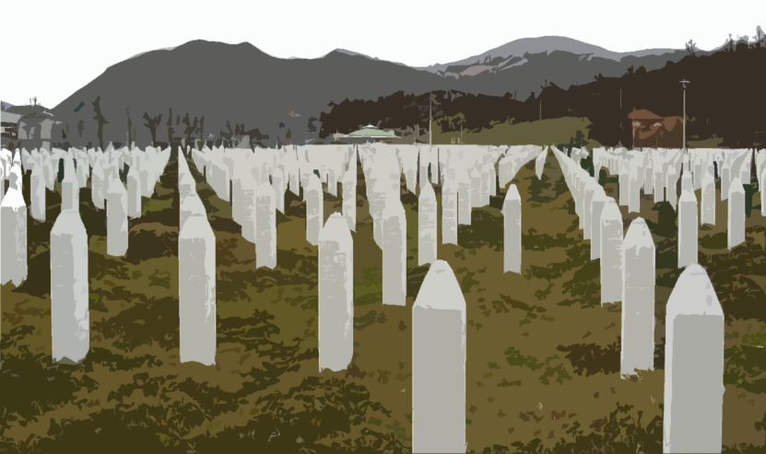
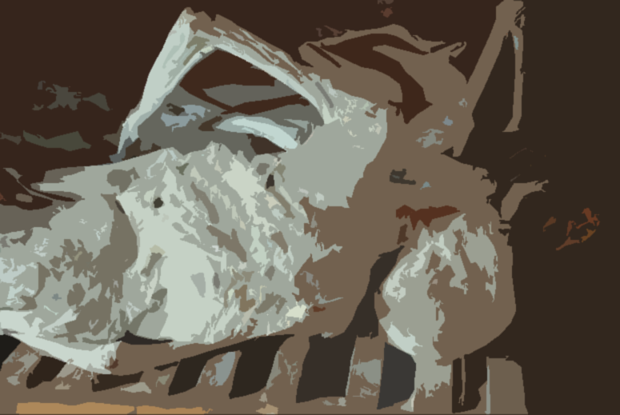
Що поєднує усі геноциди?
Основа геноциду:
Уявлення про природну суспільну нерівність;
Бажання збільшити природний чи суспільний ресурс однієї спільноти за рахунок іншої;
Виникнення теорій, гіпотез, вчень, що виправдовують геноцид;
Одні народи вважаються призначеними для панування над іншими, інші — призначеними для підлеглості першим.
Більшість геноцидів виникають у часи тоталітарних режимів, диктатур, ін., адже уся повнота влади, а отже і можливості для проведення масового геноциду, є у вузького правлячого кола осіб.

Slide 5
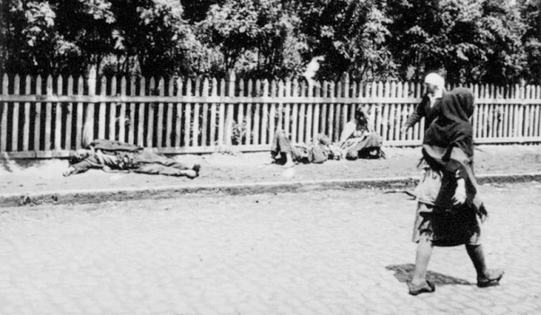
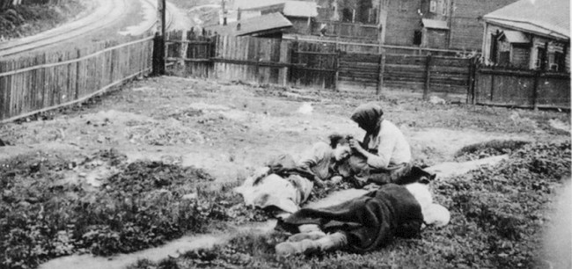
Що поєднує Голодомор з геноцидом?
Геноцид
цілеспрямовані дії з метою знищення повністю або частково окремих груп населення чи цілих народів за національними, етнічними, расовими або релігійними мотивами.
Голодомор
штучний масовий голод, учинений урядом СРСР у 1932-1933 рр., на територіях Української СРР та Кубані, заселених українцями, з метою фізичного винищення українських селян та придушення національно-визвольного руху.

Slide 6
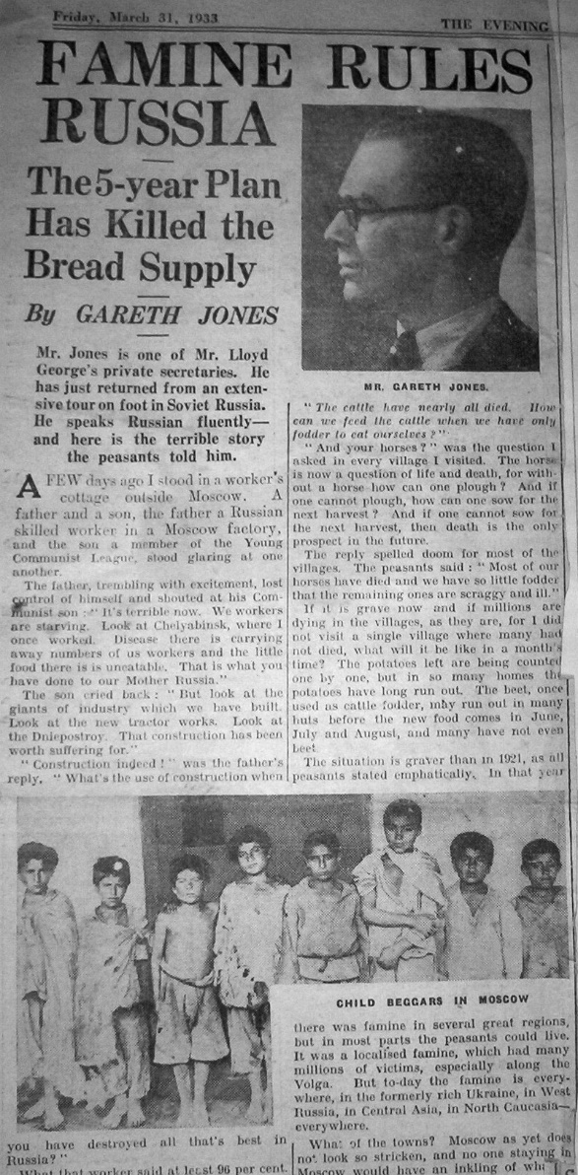
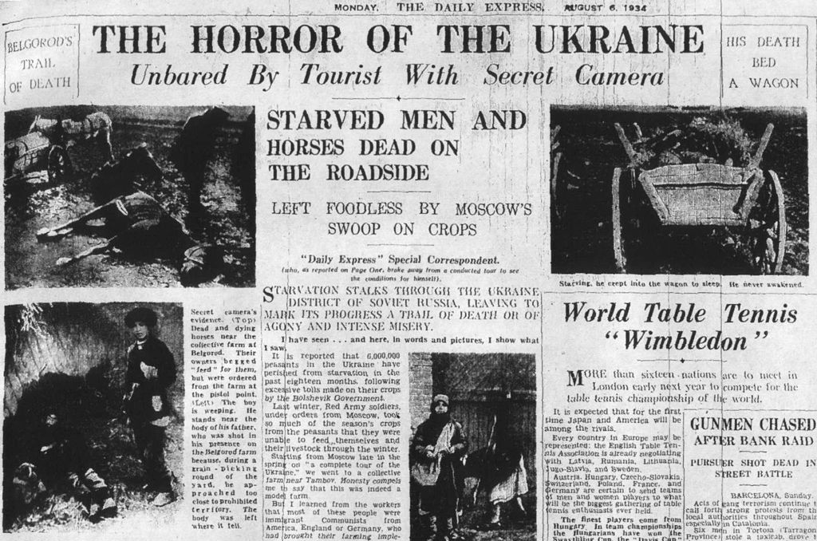
Тож які з цього висновки?
Голодомор повністю підпадає під означення геноциду. Питання визнання Голодомору геноцидом полягає лише у маневруванні фактами історії.
”Нема голоду або голодних смертей, однак підвищена смертність через хвороби від недоїдання.
The New York Times
”Будь-яке повідомлення про голодування в Росії наразі є перебільшенням або шкідливою пропагандою.
The New York Times

Slide 7
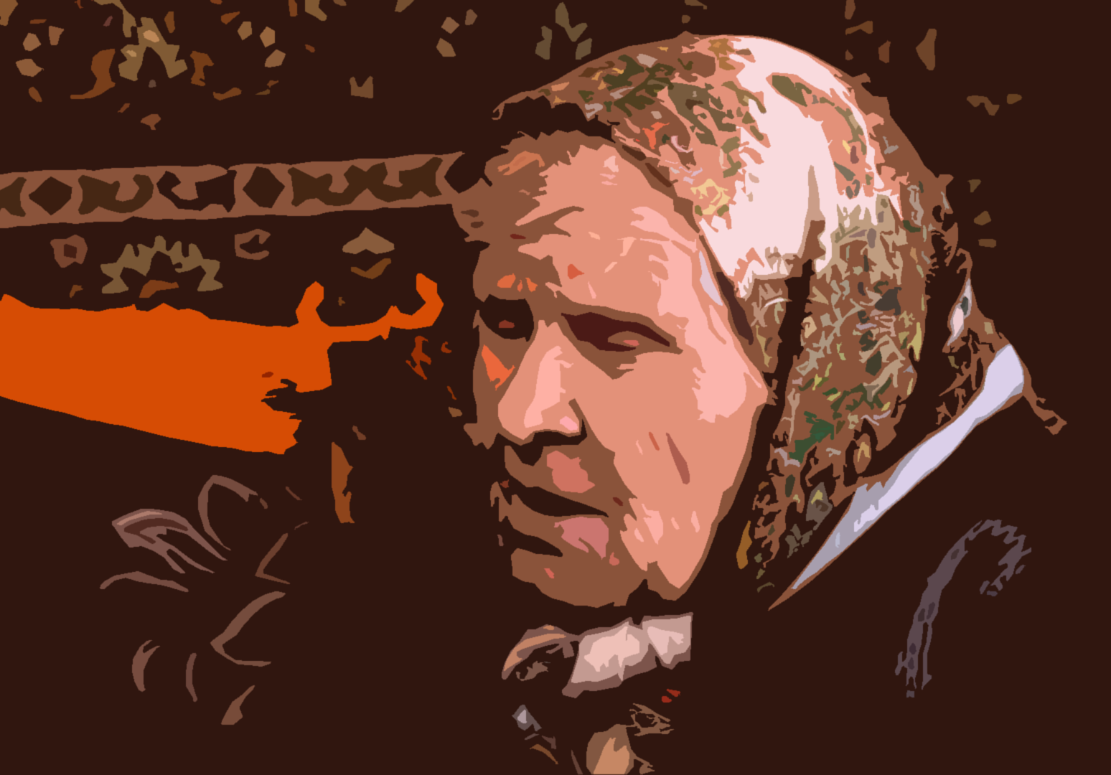
Що кажуть про Голодомор свідки?
«Мама в голодовку вмерла, в 1933 році, впала на дорозі і вмерла… і брат ще в яслах був, помер в голодовку. Їли кропиву, липу, полову… Так ховали, без труни. Я бачила, лежали на дорозі мертві люди. Коли мати вмерла, сестрі було три роки, а старшій сім… Багато людей повмирало»
© Куча Марія Йосипівна, с. Житники, Жашківський район, Черкаська область

Slide 8
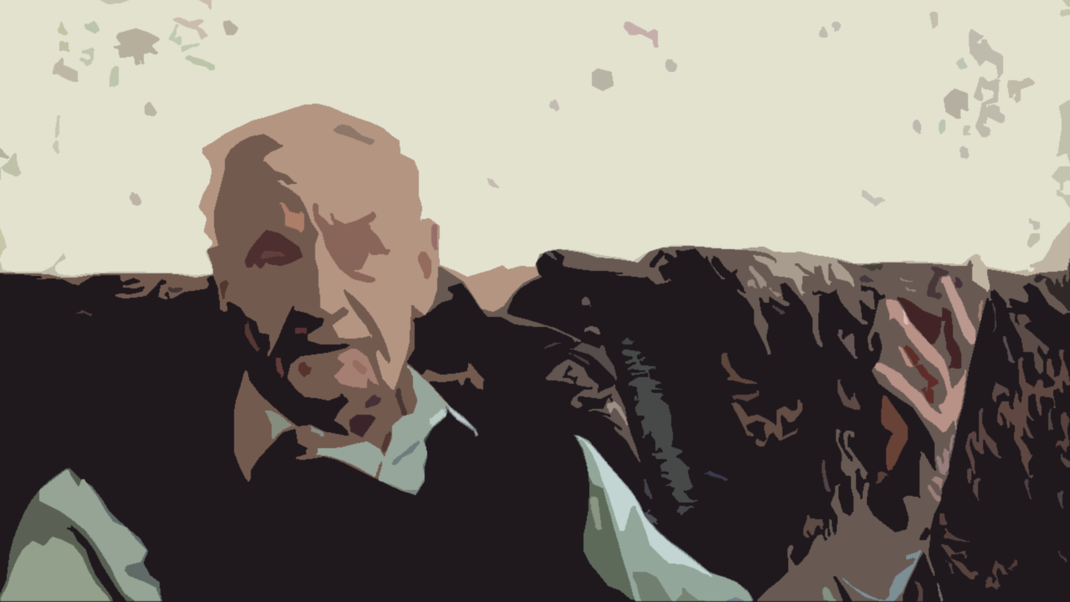
«Голодовка штучно була зроблена. У нашому селі душ 500 вмерло, а в сусідньому — десь 750 душ. Їли лободу, рогозу, худоба здихала — їли. Батько був головою сільради, він дав вказівку видати людям по склянці гречки. Батько роздав гречку, і його за це заарештували на другий день. Батько вижив, а мати вмерла в голодовку».
©Міхолевський Віктор Петрович, с. Литвинівка, Жашківський район, Черкаська область

Slide 9
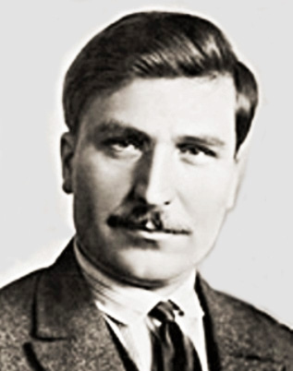
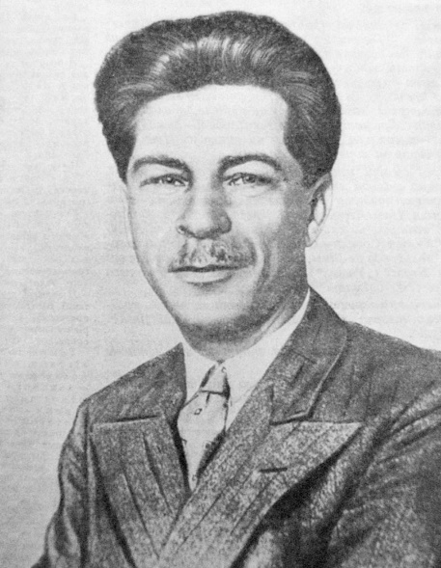
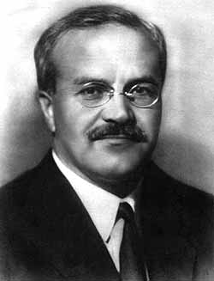
Організатори Голодомору.
Станіслав Вікентійович Косіор, генеральний секретар та перший секретар ЦК КП(б)У 1928—1938 рр.
Влас Якович Чубар, голова Ради Народних Комісарів УСРР, з жовтня 1932 – відповідальний за хлібозаготівлю.
П. П. Постишев виступав за застосування репресивних методів при проведенні колективізації і виконання плану хлібозаготівель.
Молотов В'ячеслав Михайлович очолював комісію, яка керувала примусовою колективізацією селянських господарств. Наказав вивезти всі колгоспні фонди, включаючи і насіннєвий, у рахунок заборгованості по планах хлібозаготівель.
«…Ви повинні зібрати зерно до останньої зернини і відразу відправити на заготівельний пункт.»

Slide 10
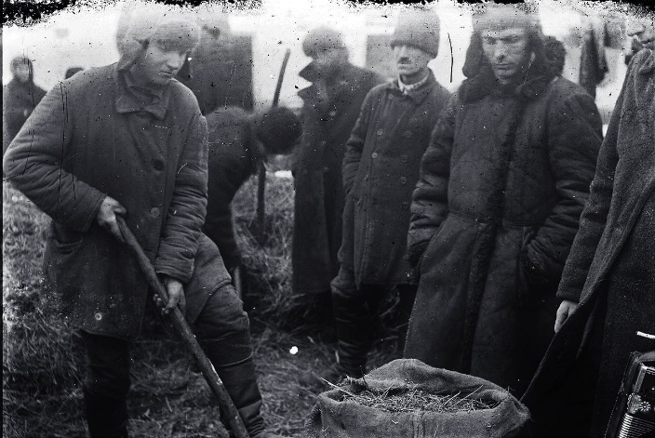
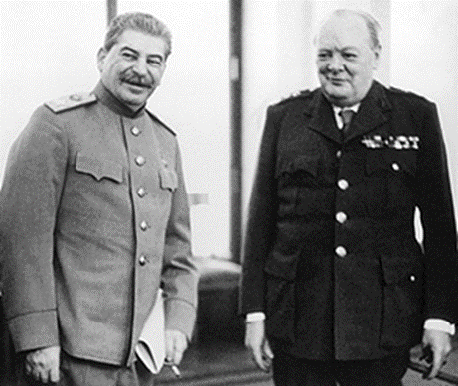
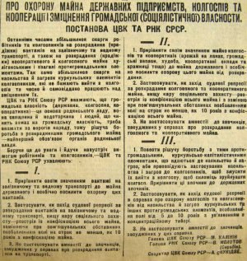
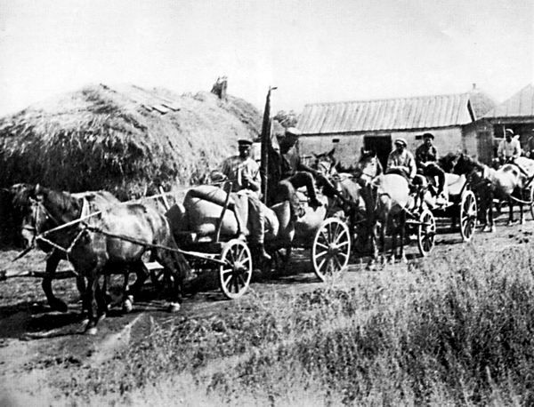
Репресивні закони задля проведення Голодомору
Закон «про п'ять колосків»
Засуджували навіть дітей, які намагалися знайти хоч якусь їжу в умовах сурового Голодомору.
Пошук хліба в одному з сіл
Сталін про Голодомор за розмовою з Черчілем
Виїзд червоної валки з хлібом
Черчіль: «…Ви мали справу не з декількома тисячами аристократів та великих поміщиків, а з мільйонами маленьких людей».
Сталін: «З десятьма мільйонами…»

Slide 11
Втрати від Голодомору відображені в статистиці
17 померлих щохвилини, 1000 - щогодини, майже 25 тисяч - щодня...
Харківська і Київська області (теперішні Полтавська, Сумська, Харківська, Черкаська, Київська, Житомирська) - 52,8% загиблих.
Загальна кількість – від 4 до 10 млн. за різними підрахунками
З урахуванням непрямих жертв – приблизно 14 млн.

Slide 12
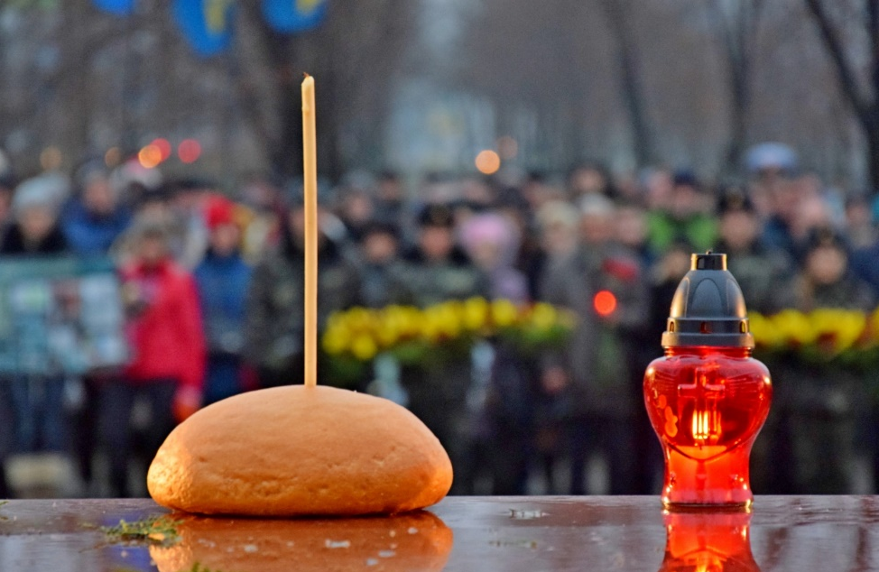
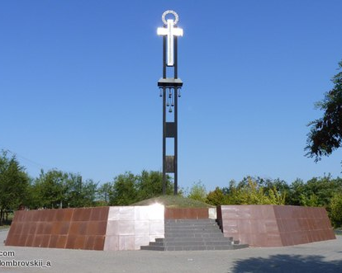
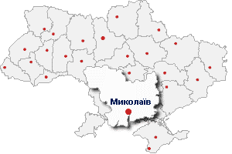
Наслідки Голодомору на Миколаївщині
Лист благання про допомогу до газети «Шлях індустріалізації»
“Голодуємо! Повідомляю всі миколаївські організації, що члени комуни ім. Леніна Тернівської сільради дуже голодують, вже чотири дні не бачать навіть крихти хліба. Просимо миколаївські організації звернути на це увагу та дати негайно допомогу.”
07/03/1933
Вшанування загиблих
Меморіал пам’яті жертвам Голодомору.
Херсонське шосе.

Slide 13
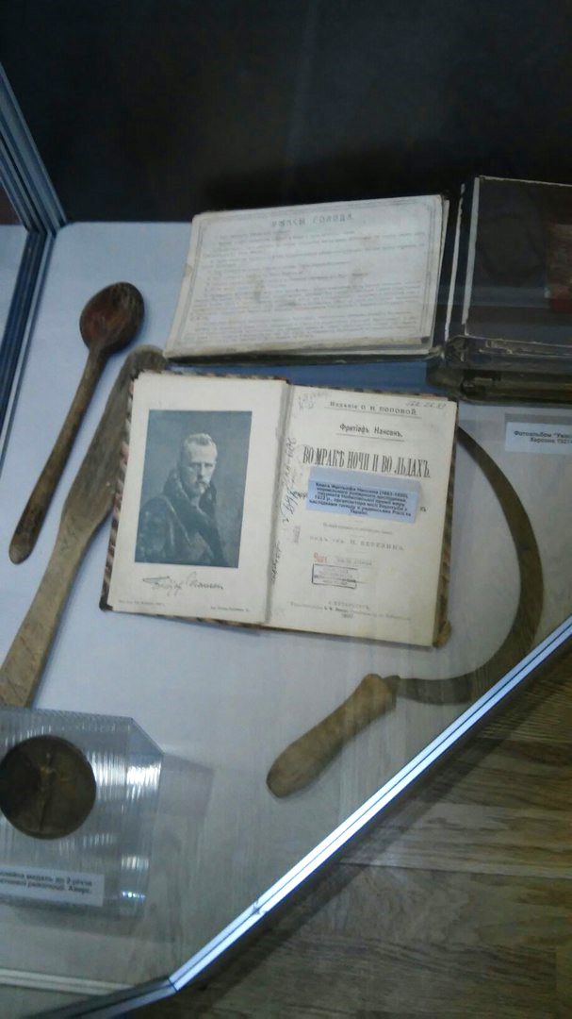
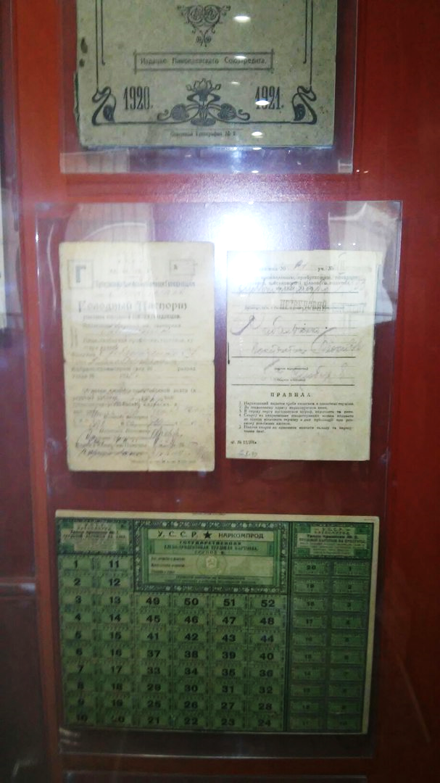
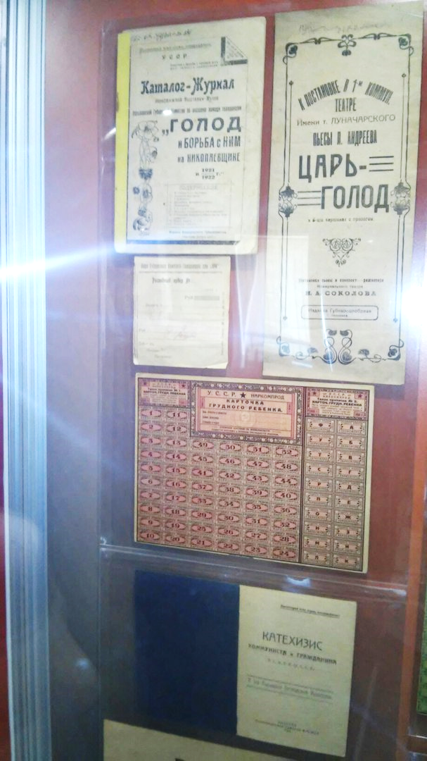
Миколаївський обласний краєзнавчий музей

Slide 14
Чому ми повинні вивчати ці страшні події, які не мають терміну давності?
Наслідки :
По-перше, визнання режиму, що існував в Україні та Радянському Союзі, як комуно-фашистського геноциду.
По-друге, Сталін почав руйнувати наш менталітет, нашу ідентичність, культуру, наш етнос, вибравши «Найдешевшу зброю масового знищення» - голод. За дослідженням психологів,голод знищує усіх до єдиного. За результатами опитування свідків віком від 3 до 7 років виявили вплив подій на формування їхньої психіки. Тому травматичні переживання дитини у цьому віці залишають яскравий емоційний «слід» і впливають не тільки на формування найважливіших потреб, життєвих норм і «правил», а й зумовлюють несвідомі прояви людини вже у дорослому віці.
По-третє,усвідомлення трагедії українського геноциду мусить стати здобутком генетичної пам'яті нації. Ми повинні пам'ятати і ніколи більше не допустити подібного!
По-четверте, визнання гіркого факту, що український Голокост здійснювався руками не космічних зайд, а руками своїх же українців, посіпак комуно-фашистів. Організатори С.Косіор, П. Постишев були українського походження.

Slide 15
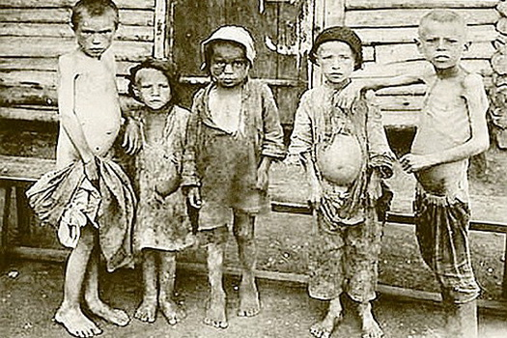
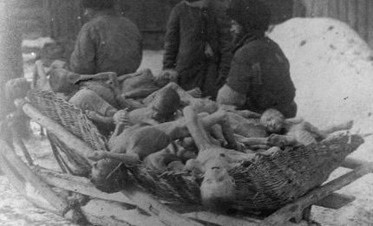
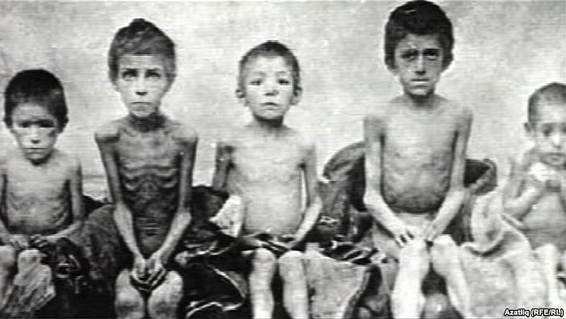
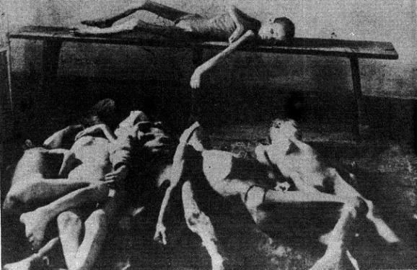
«Колискова»
Ой засни, моя дитино,
Як заснула вся родина.
Спи від маку і прости
Та вже їсти не проси.
Голод більше не дістане –
Скоро сон міцний настане.
Думки в голові, як цвяхи
І снують, мов ті мурахи.
Пригорну тебе синочку,
Поховаю у садочку.
Ой! За що ж це мені люди?! –
Син перед очима всюди.
Він не виросте ніколи,
Не ходитиме до школи
Не народяться онуки,
Не зігріють бабі руки.
Ось і все... сина немає.
Тепер він мене чекає
Вже іду до тебе сину
Зачекай іще хвили…
Факти голоду, масових вбивств, геноцидів та дискримінації все ще ходять по вустах людей, а іноді і втілюються у життя, навіть за наших «спокійних» часів, тож їх вивчення і заглиблення у історію обов’язкове, як профілактика повторювання помилок.

